Slide 1
Registros de GPIO

Slide 2
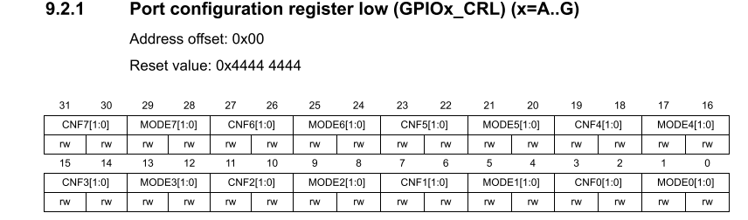
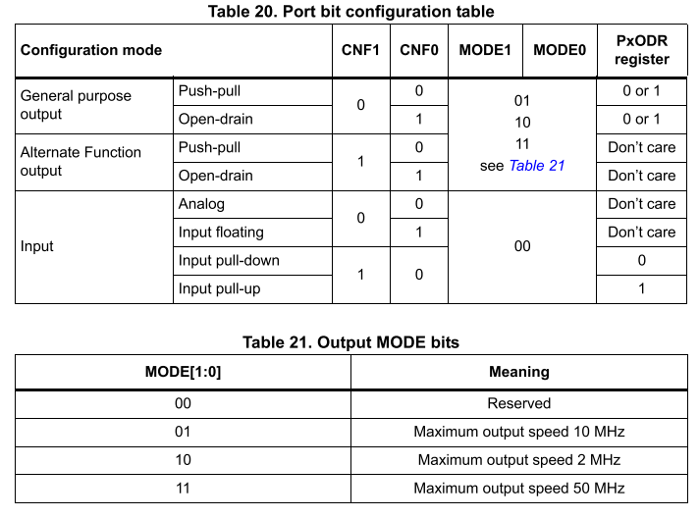
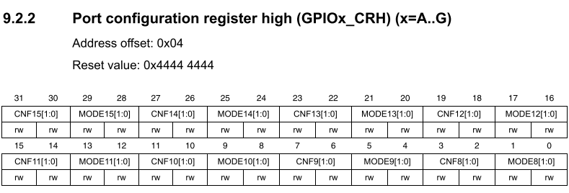
Configuracion de puertos/pines

Slide 3
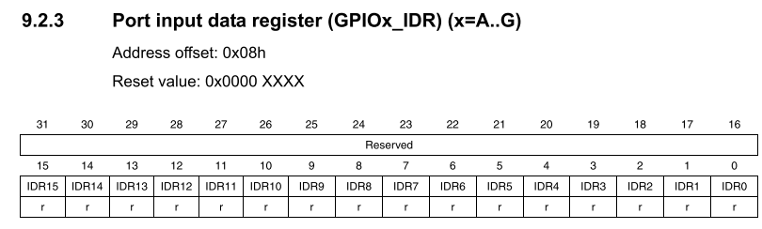
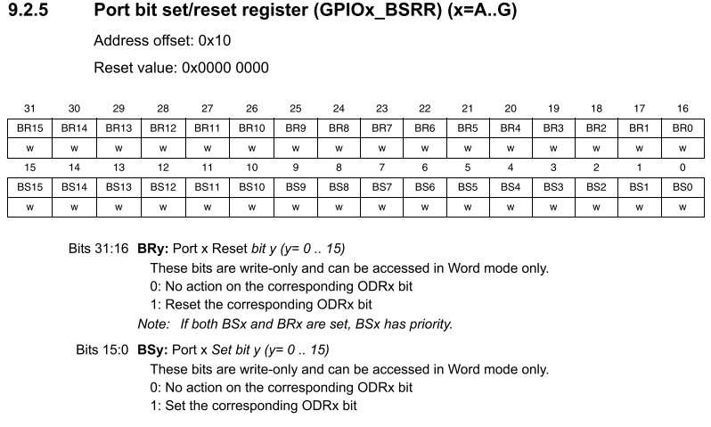
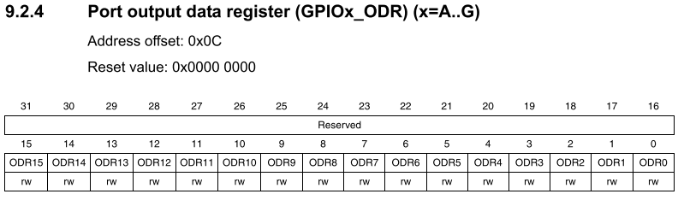
Lectura/escritura de pines
Input Data Reg
Atomic set/reset
Evita tener que deshabilitar interrpuciones para el cambio de output
Output Data Reg

Slide 4
Registros de Clock y PLL

Slide 5
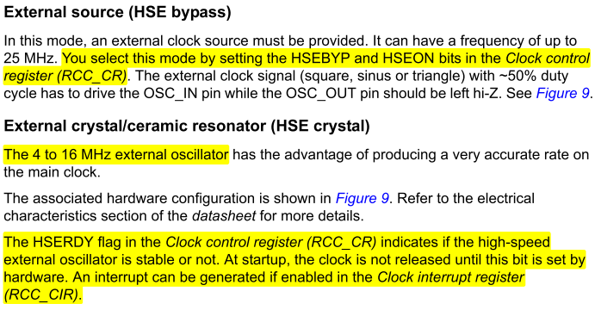
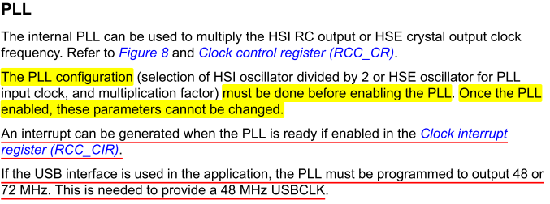
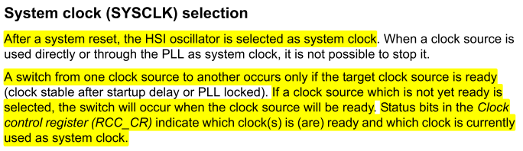

Sobre el HSE, PLL, etc

Slide 6
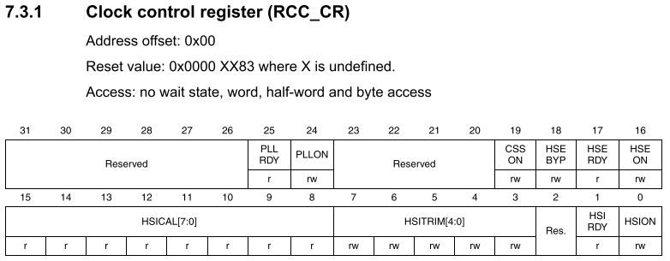
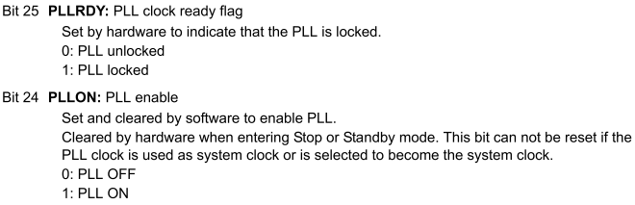
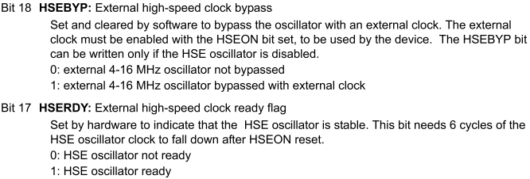
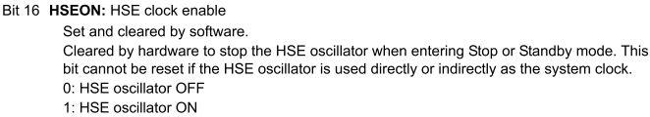
Registros de RCC
Configurar HSE y PLL

Slide 7
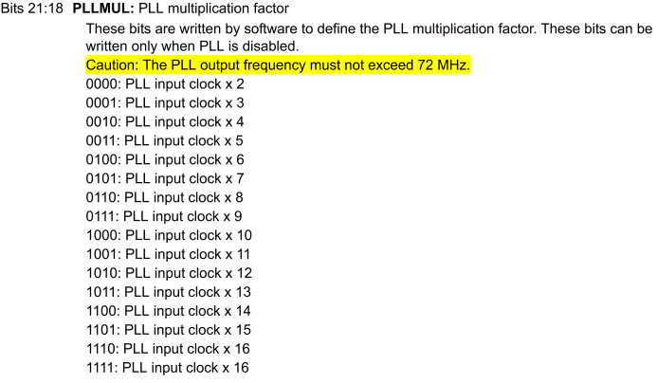
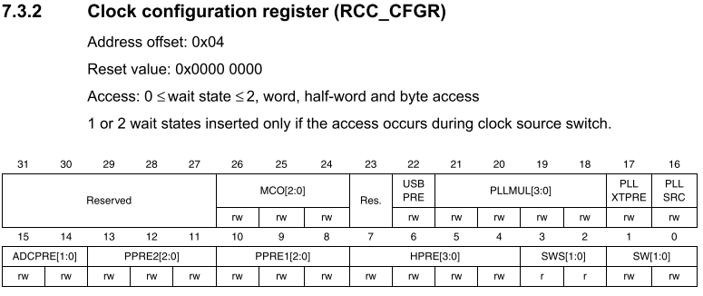
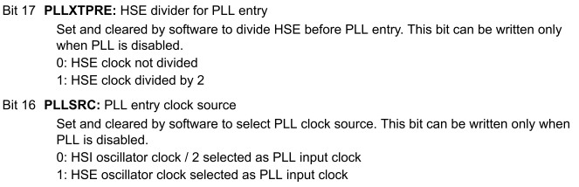
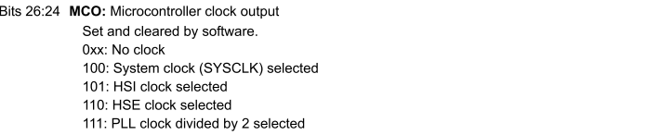
Registros de RCC
PLL y seleccion de SysClock
CLOCK CONFIGURATION
Continua

Slide 8
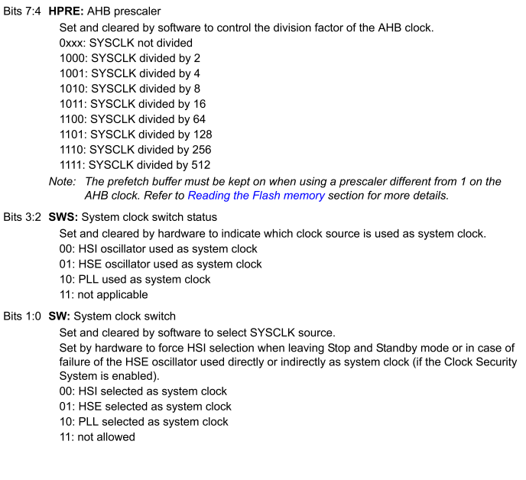
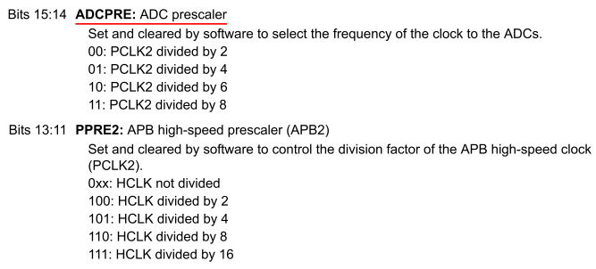
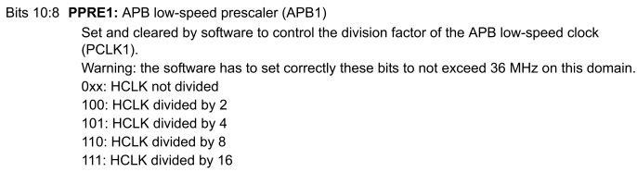
Registros de RCC
PLL y seleccion de SysClock

Slide 9
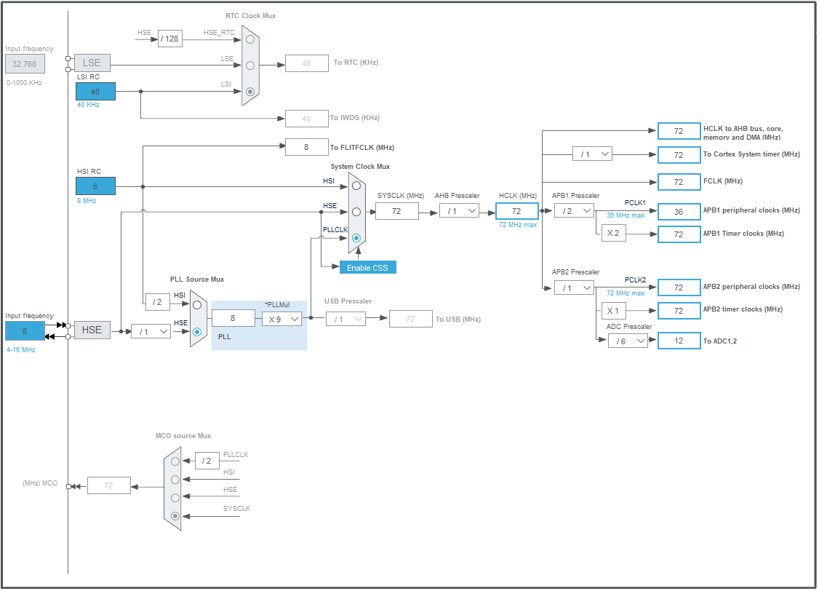
PLL y Clock
DIAGRAMA DE CONFIGURACIÓN

Slide 10
Registros de Systick

Slide 11
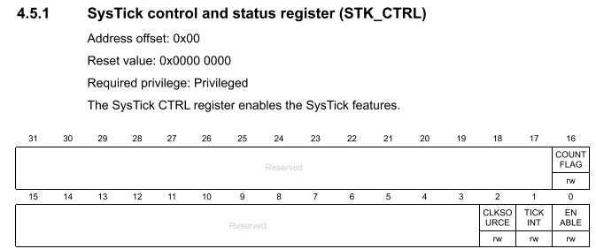
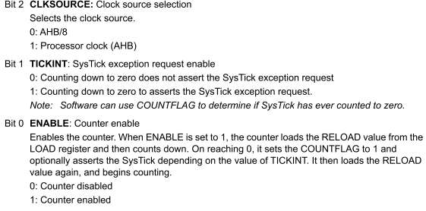
Registros de RCC
Configurar HSE y PLL
void Systick_init(void){
//tick cada 2.5ms
SYSTICK->STRELOAD = SYSTICK->STCALIB/4 -1;
//clock interno
SYSTICK->STCTRL.ClkSource = 1;
SYSTICK->STCURR = 0;
SYSTICK->STCTRL.TickInt = 1;
SYSTICK->STCTRL.Enable = 1;
}
The base address of the SysTick register block is 0xE000 E010.
→De Info II

Slide 12
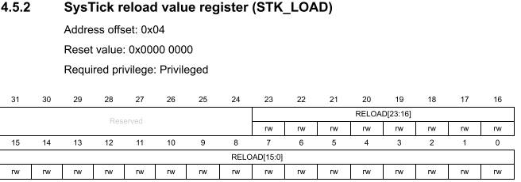
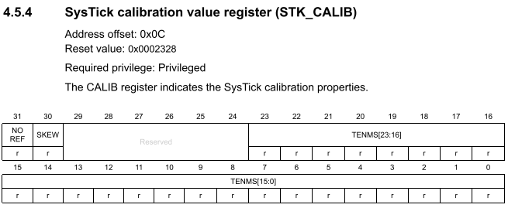
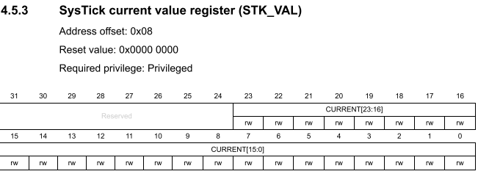
Registros de RCC
PLL y seleccion de SysClock
The CALIB register is for 1ms ticks at 9MHz (Max processor frequency / 8 )

